Slide 1
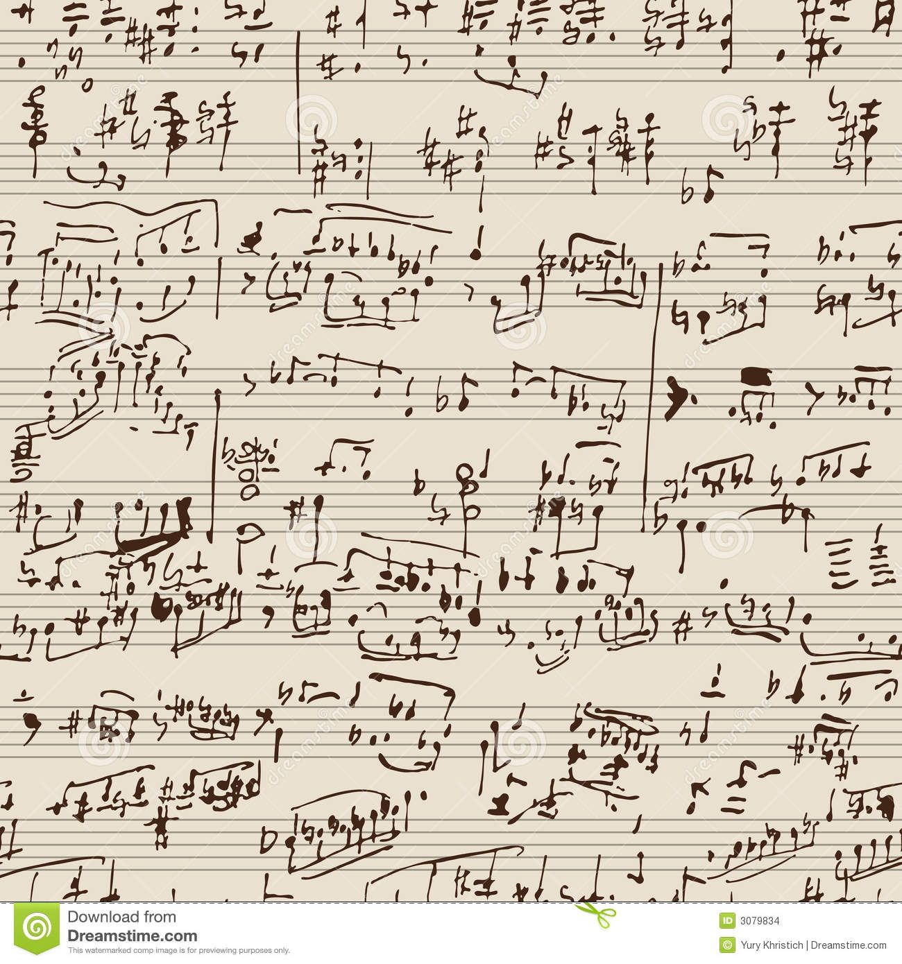
HOE BESCHRIJF JE MUZIEK?

Slide 2
Voorstelling
Waar gaat het muziekstuk over?
Verhaal – tekst - sfeer
Religieus of wereldlijk (vermaak)
Waar wordt de muziek voor gebruikt?
dansmuziek – om naar te luisteren – voor in de kerk – commercieel – filmmuziek – protest etc.

Slide 3
Bespreekmodel SFEER
SFEER
Indruk-wekkend
krachtig
energiek
Bruisend/
onstuimig
Vrolijk/ Speels
Inge-togen
Teder
Gevoelig
Dromerig
Somber/
treurig
Ernstig

Slide 4
Vormgeving van muziek
Hoe wordt de muziek gemaakt?
Welke keuzes heeft de componist gemaakt om het muziekstuk te maken?
Dit noem je muzikale kenmerken. Dit zijn de bouwstenen van de muziek

Slide 5
MUZIKALE KENMERKEN BENOEMEN
MELODIE (toonhoogte)
RITME (toonduur)
TEMPO Hoe snel of langzaam?)
DYNAMIEK (hard/zacht)
KLANKKLEUR (Welke instrumenten worden gebruikt?)
VORM (popsong – ingewikkelde structuur)
Samenklank (majeur/mineur, dissonant)

Slide 6
Als er naar muzikale kenmerken wordt gevraagd:
NOOIT OVER DE TEKST BEGINNEN!
Is GEEN muzikaal kenmerk!

Slide 7
Bespreekmodel MELODIE
MELODIE
grote sprongen
stijgend
kleine sprongen
dalend

Slide 8
Melodie
Maar ook:
Stemgebruik laag/hoog
Geschoolde stem bv opera of ongeschoolde stem
Veel meerstemmigheid of solo
Melodie gespeeld door instrument (Jazz)
Gemakkelijk mee te zingen; veel herhaling
Stapsgewijs of met sprongen
Groot bereik
Stijgend of dalend
http://www.youtube.com/watch?v=09BB1pci8_o
Hier hoor je een hele drukke melodie gespeeld door blaasinstrumenten. Allemaal kleine fragmentjes, omhoog en dan weer naar beneden.

Slide 9
Verschil TEMPO <> RITME
Tempo = snelheid van een muziekstuk,
dit tik je mee met je voet
Ritme = afwisseling tussen korte en lange tonen
(toonduur)

Slide 10
Toonduur/ritme
Voorbeelden:
Strakke beat / afwisselend ritme/ veel rusten / onrustig of druk ritme / veel accenten / Beat /ritme om op te dansen
https://www.youtube.com/watch?v=PQLMFNC2Awo
Heel veel muziek kan je in 4-en tellen. Dit jazzstuk heeft een maat waar je steeds tot 5 telt, dit geeft een hele andere feel, lastig om op te dansen.

Slide 11
Tempo
Hoe snel is het muziekstuk? In popmuziek spreek je van BPM
Snel/langzaam – veel wisselingen in tempo – dansbaar – extreme wisselingen (Expressionisme) – vertragen of versnellen

Slide 12
Bespreekmodel TEMPO
TEMPO
niet te langzaam
(zeer) snel
rustig tot snel
(zeer) langzaam

Slide 13
Dynamiek (hard/zacht)
Veel wisselingen hard en zacht / uitbeelden gevoel / geleidelijk harder of zachter

Slide 14
Bespreekmodel DYNAMIEK
DYNAMIEK
hard (luid)
crescendo
zacht
decrescendo

Slide 15
Klankkleur
(combinatie instrumenten)
Andere benaming: instrumentatie

Slide 16
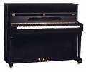
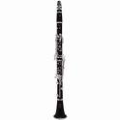
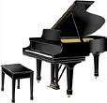
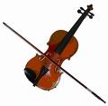
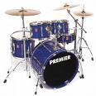
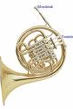
KLANKKLEUR
Welke instrumenten combinaties?
popinstrumentarium, symfonische (orkest) en elektronische instrumenten

Slide 17
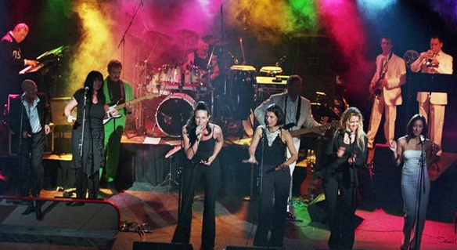
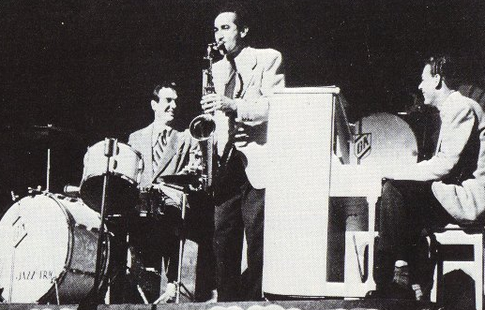
Samenstelling bv: Band – Jazzcombo- Orkest
.

Slide 18
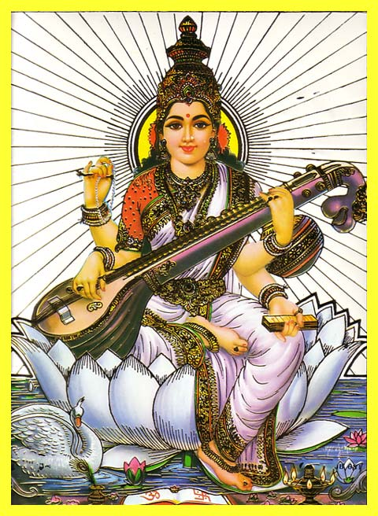
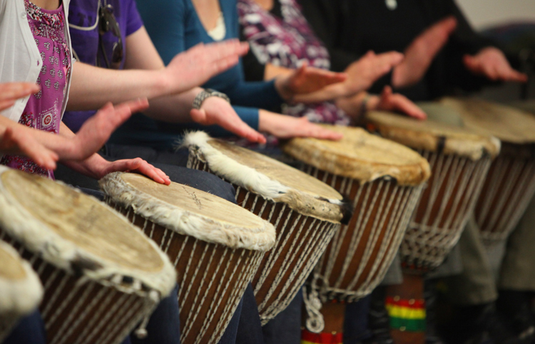
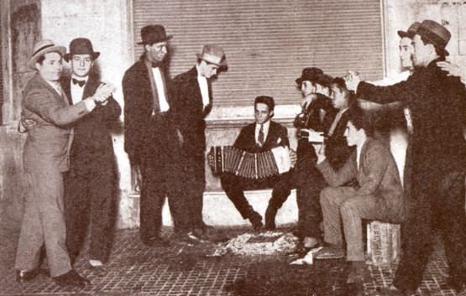
Andere culturen
Invloeden van andere instrumenten (bv sitar)
https://www.youtube.com/watch?v=y__Zs3e6BdA

Slide 19
Stemsoorten
Hoge vrouwenstem: sopraan
Lage vrouwenstem: alt
Hoge mannenstem: tenor
Lage mannenstem: bas
:

Slide 20
Structuur/vorm
Opbouw bv Couplet – Refrein
Complex, moeilijk te volgen (expressionisme)

Slide 21
Stijl
Jazz – improviseren, ritmesectie
Blues: Blue notes, naar tonen glijden, slepend tempo
Pop: herhaling, herkenbaarheid (Cover/samples)
Opera: gezongen toneelstuk – 1 stemmig zingen (verstaanbaarheid tekst)

Slide 22
Samenklanken - akkoorden
Dissonant = scherpe klank, tonen die worden gecombineerd die wringen
Consonant
https://www.youtube.com/watch?v=b1Ph0sa0Gc0
Majeur (vrolijk) en mineur (verdrietig)

